Slide 1
DSC.NET 平台
MIMJ技術概念
吳俐君
鼎新電腦

Slide 2
大 綱
MIMJ基本概念
MI
  註冊MI的方法---基本型、 進階型、 高階型
  執行MI的方法---基本型
MJ
  註冊MJ的方法---基本型
  執行MJ的方法---基本型、 進階型
MJ特殊範例
MIMJ常見的錯誤

Slide 3
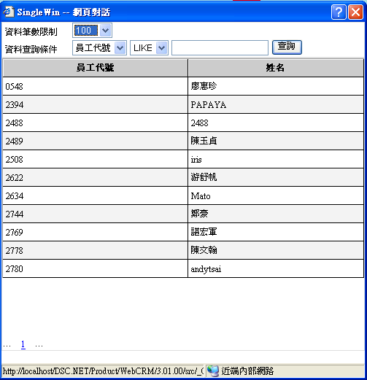
MI、MJ基本概念
MJ
test01_txt
test01_btn
test01_txt2
機制主要在驗證
USER自行輸入的值是否正確
員工代號
2394
PAPAYA
MI

Slide 4
註冊事件的Function
在Test.aspx.cs註冊MIMJ事件
  settingClientFunction
在Test_MIMJ.aspx.cs開窗驗證的邏輯段
  MIFunction
  MJFunction

Slide 5
註冊MI的方法(onclick事件)
基本型
  getClickParams(按鈕, 回填到畫面上的物件, 開窗的類型)
進階型
  getClickParams_Fields(按鈕, 當SQL where條件之參數(分號;隔開), 回填到畫面上的物件, 開窗的類型)
  getClickParams_Params(按鈕,回填到畫面上的物件,輔助用的參數, 開窗的類型)
高階型
  getClickParams_Fields_Params(按鈕, 當SQL where條件之參數(分號;隔開), 回填到畫面上的物件, 輔助用的參數(不存在於畫面), 開窗的類型)

Slide 6
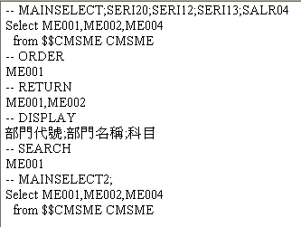
註冊MI的方法(基本型)
規格範例： [F2]部門資料查詢(CMSME-01)
  實作步驟
  1.以MIMJ編輯工具查詢ＳＱＬ內容是否有需傳入的參數
  2.在Test.aspx.cs的settingClientFunction()中註冊事件
getClickParams(按鈕, 回填到畫面上的物件, 開窗的類型)
  範例:
  BT007.HtmImg.Attributes.Add("onclick",
  MIMJUtil.getClickParams(" BT007 _btn"," BT007 _txt","S"));

Slide 7
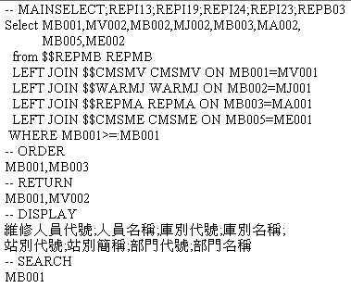
註冊MI的方法(進階型)(1/2)
規格範例： [F2] 人員代號查詢(REPMB-01)
WHERE 維修人員
實作步驟
  1.以MIMJ編輯工具查詢ＳＱＬ內容是否有需傳入的參數
  2.在Test.aspx.cs的settingClientFunction()中註冊事件
getClickParams_Fields(按鈕, 當SQL where條件之參數(分號;隔開), 回填到畫面上的物件, 開窗的類型)
範例:
  TW016.HtmImg.Attributes.Add("onclick",MIMJUtil.getClickParams_Fields ("TW016_btn","TW012_txt","TW016_txt","S"));

Slide 8
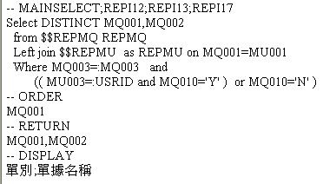
註冊MI的方法(進階型)(2/2)
規格範例： [F2]單據性質資料 (REPMQ-03):
WHERE MQ003='a9' AND USRID
實作步驟
  1.以MIMJ編輯工具查詢ＳＱＬ內容是否有需傳入的參數
  2.在Test.aspx.cs的settingClientFunction()中註冊事件
getClickParams_Params(按鈕,回填到畫面上的物件,輔助用的參數, 開窗的類型)
TW016.HtmImg.Attributes.Add("onclick",MIMJUtil.getClickParams_Params ("TW016_btn","TW016_txt","a=a9,b="+UserInfo.LoginId.ToString().Trim(),"S"));

Slide 9
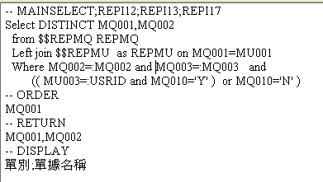
註冊MI的方法(高階型)
規格範例：
[F2]單據性質資料 (REPMQ-03):WHERE 顧客代號 AND MQ003='a9' AND USRID
實作步驟
  1.以MIMJ編輯工具查詢ＳＱＬ內容是否有需傳入的參數
  2.在Test.aspx.cs的settingClientFunction()中註冊事件
getClickParams_Fields_Params(按鈕, 當SQL where條件之參數(分號;隔開), 回填到畫面上的物件, 輔助用的參數(不存在於畫面), 開窗的類型)
  範例:
BT009.HtmImg.Attributes.Add("onclick",MIMJUtil.getClickParams_Fields_Params("BT009_btn","BT002_txt","BT009_txt","a=a9,b="+UserInfo.LoginId.ToString(),"S"));

Slide 10
執行MI的方法(基本型)
doMI(MI組數第一組, MI組數第二組)*
    doMI("CRMHH","01”);
doMI(MI組數第一組, MI組數第二組,自組string)*
    doMI("CRMHH","01",StringByMySelf);
doMI(MI組數第一組, MI組數第二組,MI where條件的參數之個數)*
    doMI("CRMHH","01",1);

Slide 11
註冊MJ的方法(onblur事件)
基本型
getBlurParams(主要觸發MJ的欄位, 自訂MJ的SwitchKey名稱, 傳到後端用的參數(並非均當SQL where條件之參數))
  getBlurParams("GD003_txt","部門分類","GD003_txt,GD001_ddl")
getBlurParams_Params (主要觸發MJ的欄位, 自訂MJ的SwitchKey名稱, 輔助用的參數(不存在於畫面),傳到後端用的參數(並非均當SQL where條件之參數))
  getBlurParams_Params ("GD003_txt","部門分類","a=1","GD003_txt,GD001_ddl ")

Slide 12
執行MJ的方法(基本型)
[doMJ]：執行 MJ之後不再做特殊處理，控制權轉還MIMJBasepage。
doMJ(MJ組數第一組, MJ組數第二組, 回填畫面之元件 = 資料庫回傳的欄位名稱)*
  doMJ("CRMHH","03","EV001_txt=H001");
doMJ(MJ組數第一組, MJ組數第二組, 當SQL where條件參數之個數, 回填畫面之元件 = 資料庫回傳的欄位名稱)*
  doMJ("CRMHH","03",2,"EV001_txt=H001");
doMJ(MJ組數第一組, MJ組數第二組, 自己將SQL where條件之參數組成Array, 回填畫面之元件 = 資料庫回傳的欄位名稱)*
  doMJ("CRMHH","03",ArrayByMySelf, "EV001_txt=H001");

Slide 13
執行MJ的方法--進階型（一）
l doMJwithErrorMSG(MJ組數第一組,MJ組數第二組,錯誤訊息,回填畫面之元件 = 資料庫回傳的欄位名稱) *
l doMJwithErrorMSG(MJ組數第一組,MJ組數第二組,當SQL where條件參數之個數,錯誤訊息,回填畫面之元件 = 資料庫回傳的欄位名稱)*
l doMJwithErrorMSG(MJ組數第一組,MJ組數第二組,自己將SQL where條件之參數組成Array,錯誤訊息,回填畫面之元件 = 資料庫回傳的欄位名稱) *

Slide 14
執行MJ的方法--進階型（二）
l [getMJResult]：執行MJ之後需要做特殊處理[如再下其他MJ或是做 IF ELSE的判斷]，控制權暫時回到程式設計師手中。
l getMJResult(MJ組數第一組, MJ組數第二組, 全域可用的CommandList, 回填畫面之元件 = 資料庫回傳的欄位名稱)*
l getMJResult(MJ組數第一組, MJ組數第二組, 當SQL where條件參數之個數, 全域可用的CommandList, 回填畫面之元件 = 資料庫回傳的欄位名稱)*
l getMJResult(MJ組數第一組, MJ組數第二組, 自己將SQL where條件之參數組成Array, 全域可用的CommandList, 回填畫面之元件 = 資料庫回傳的欄位名稱) *
  ◎注意！ 使用getMJResult做完其他處理之後，務必下 FinishMJ(布林值,FinalList)，將控制權還給MIMJBasepasge！

Slide 15
FinishMJ的用法
FinishMJ(MJ驗證結果的bool,組Command之List)*
  FinishMJ(布林值,FinalList);
FinishMJ(MJ驗證結果的bool,組Command之List,錯誤訊息)*
  FinishMJ(布林值,FinalList,errorMSG);
若傳入之布林值為true，表示MJ驗證結果為正確，平台會執行Command List內容
若傳入之布林值為false，表示MJ驗證結果為失敗，平台不執行Command List內容，並且會彈出預設之錯誤訊息(多國語系)

Slide 16
可使用的全域變數(一)
FinalList—為一Command ArrayList
  對畫面元件設值
    FinalList.Add("EC001_txt","value","台北市大安區");
  自行產生alert訊息
    FinalList.Insert(0, "alert('郵遞區號輸入錯誤！')");
tAllInputValues —為一Hashtable
  可以取出所有MIMJ下SQL用的參數及輔助用的參數
    tAllInputValues["EC001_txt"].ToString();

Slide 17
可使用的全域變數(一)
returnValueHash —為一Hashtable
  可以取出所有MJ回來的資料庫欄位值
    returnValueHash ["H001"].ToString();
returnControlHash —為一Hashtable
  可以取出所有你輸入時等號左右的元件(如"EV001_txt=H001"之EV001_txt)
    returnControlHash ["H001"].ToString();
returnConvertlHash —為一Hashtable
  自訂checkbox內存外顯之值
    returnConvertlHash.Add("女"," true ")
    returnConvertlHash.Add("男"," false ")

Slide 18
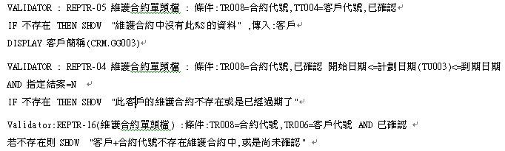
特殊案例(一)---多層次MJ(1/2)
規格範例:

Slide 19
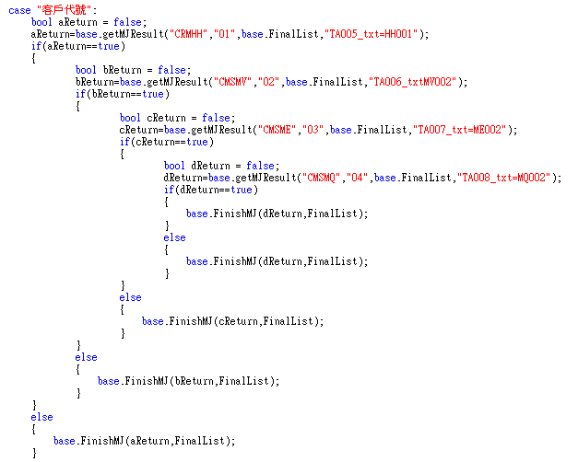
特殊案例(一)---多層次MJ(2/2)
觀念解析

Slide 20
特殊案例(二)---取序號MJ(1/2)*
問題描述
一般而言，MJ執行SQL到DB中搜尋是否有值，如果存在這筆資料，MJ為TURE就會把所搜尋到的值傳回畫面上的欄位， FALSE則ShowAlert訊息，例如：開員工窗且帶回所屬部門。
但是取序號的邏輯剛好相反，當USER輸入序號為002的一筆資料，MJ會去驗證DB是否有此筆資料，如果為TURE表已存在此筆資料則ShowAlert訊息，FALSE則回傳畫面上的欄位。

Slide 21
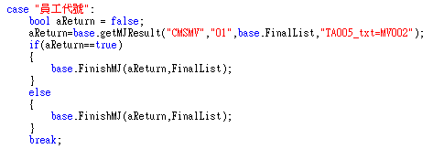
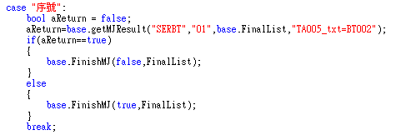
特殊案例(二)---取序號MJ(2/2)
觀念解析
true
false

Slide 22
特殊案例(三)---
MJ帶回值且SHOW ALERT(1/2)
問題描述
一般而言如果我們要ShowAlert，必須要讓FinishMJ 為false，因為FinishMJ一看到false就會執行平台的Alert訊息且不傳回值到畫面上。
若我們需要傳回值且要ShowAlert訊息，就必須讓FinishMJ為true，且Alert訊息必須由PR自行Insert或Add。

Slide 23
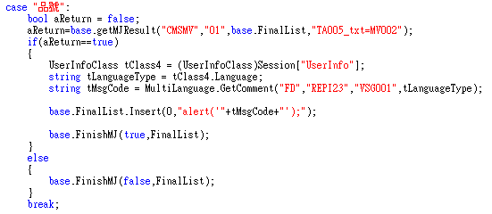
特殊案例(三)---
MJ帶回值且SHOW ALERT(2/2)
觀念解析

Slide 24
FinishMJ的限制
限制： FinishMJ只能執行一次
原因說明：平台以XML的格式執行MIMJ，例如以<FinishMJ></FinishMJ>的方式執行 ，但是如果同時有兩個<FinishMJ></FinishMJ>則會讓程式無法判斷到底該用哪一個<FinishMJ></FinishMJ>。
範例： AppUtil中OpenWin.cs有驗證客戶代號Function，包含一大段MJ驗證且已有FinishMJ，所以當我們需要呼叫此Function時就不需再下FinishMJ 。但是如果不想執行Function中的FinishMJ，現已開放傳入參數，就不會執行Function中的FinishMJ，而執行PR下的FinishMJ 。

Slide 25
標準MI寫法
--MAINSELECT;SALI17;SERI23;SERI24;SERI25;SERI12
Select MV001,MV002
from $$CMSMV as CMSMV
--ORDER
MV001
--ORDER2
MV002
--RETURN
MV001,MV002
--DISPLAY
員工代號 ; 姓名

Slide 26
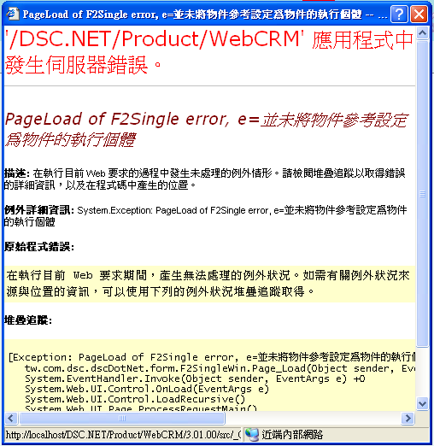
MI錯誤訊息

Slide 27
MI錯誤原因
MI組數SQL本身的錯誤
  MAINSELECT、RETURN、ORDER、DISPLAY等關鍵字前面少了「--」 符號。
  SELECT與RETURN 不對稱
    可以SELECT欄位但是不將欄位RETURN ， 但是不可以要求要RETURN欄位卻沒有將欄位SELECT出來。
  沒有RETURN或DISPLAY
  RETURN與DISPLAY不對稱
    可以RETURN但是不DISPLAY ， 但是不可以要求DISPLAY卻沒有RETURN 。
程式撰寫的錯誤
  MI組數SQL需要傳入參數，但是在註冊時沒有傳入。

Slide 28
標準MJ寫法
--MAINSELECT;SERI16;SERI17;SERI20;SERI13
SELECT * FROM $$CMSMV AS CMSMV
WHERE MV001=:MV001 AND MV004=:MV004
--RETURN
MV002;MV005;MV021;MV022;MV006

Slide 29
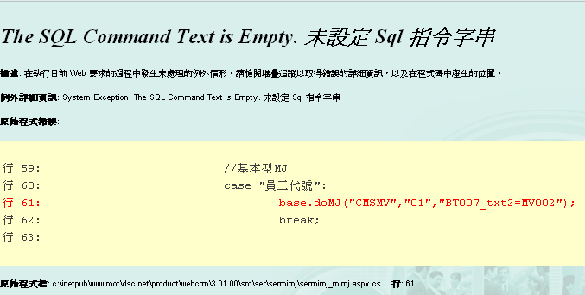
MJ錯誤訊息
MJ組數SQL本身的錯誤
  MAINSELECT、 RETURN 、ORDER 、 DISPLAY等關鍵字前面少了「--」 符號。

Slide 30
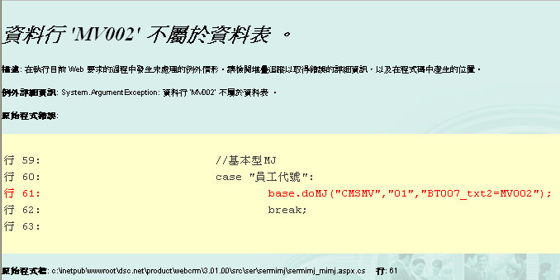
MJ錯誤原因(一)
MJ組數SQL本身的錯誤
  SELECT與RETURN 不對稱
    可以SELECT欄位但是不將欄位RETURN， 但是不可以要求RETURN欄位卻沒有將欄位SELECT 。

Slide 31
MJ錯誤原因(二)
MJ組數SQL本身的錯誤
  MAINSELECT、RETURN、ORDER、DISPLAY等關鍵字前面少了「--」 符號。
  SELECT與RETURN 不對稱
    可以SELECT欄位但是不RETURN ，但是不可以要求要RETURN欄位卻沒有SELECT欄位。
程式撰寫的錯誤
  MJ組數SQL需要傳入參數，但是在註冊時沒有傳入。

Slide 32
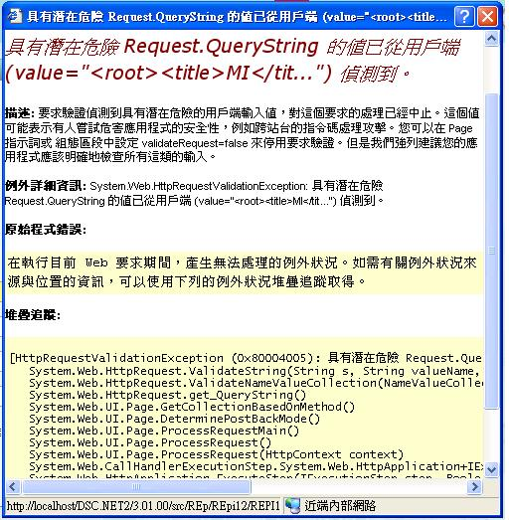
MJ錯誤原因(三)
於 QQQK01_MIMJ.aspx加入以下
  validaterequest="false

Slide 33
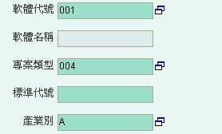
MJ錯誤原因(四)
HTML碼必須為空，不能有任何一行HTML碼

Slide 34
The End

